Slide 1
Филиал МБДОУ - детского сада «Детство» детский сад №10
Конспект НОД по Конструированию
«Складывание лисички»
Воспитатель старшей группы 2
Кравченко Кристина Владимировна

Slide 2
Тема занятия: Складывание лисички. Цель: учить детей из квадрата бумаги складывать мордочку лисы Материал: квадрат бумаги оранжевого цвета

Slide 3
Загадка Рыжая хозяюшка из лесу пришла, Всех кур пересчитала и с собой унесла.

Slide 4
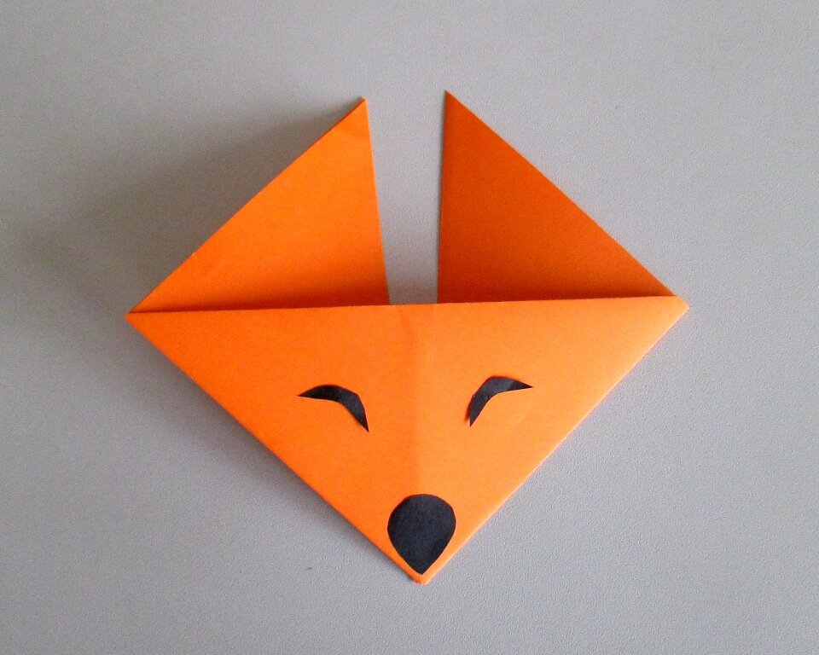

Slide 5
1.Берем квадратный лист бумаги

Slide 6
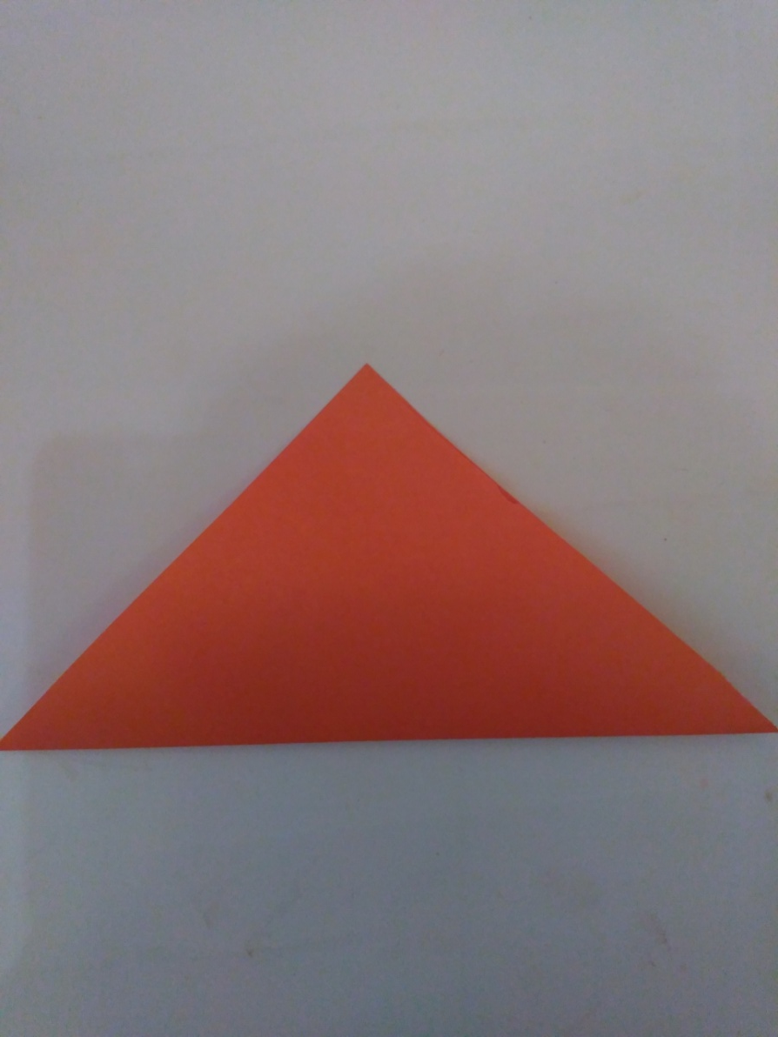
2. Сложите его по диагонали пополам. Сгиб должен располагаться снизу.

Slide 7
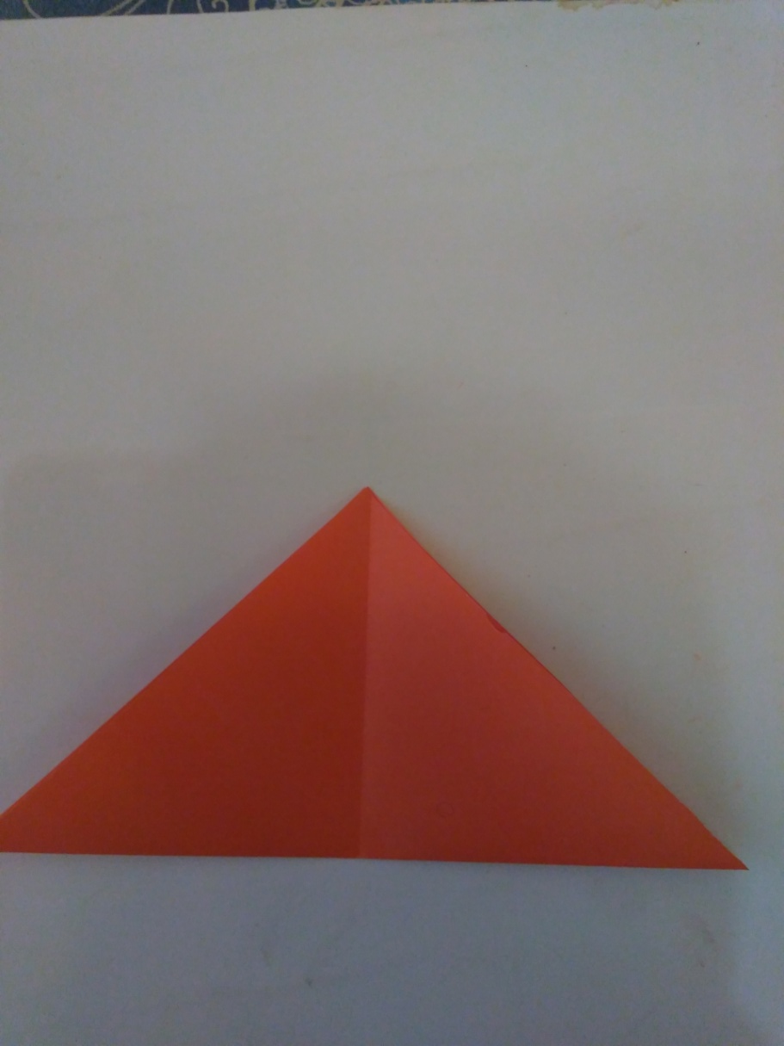
3. Согните заготовку пополам и снова разверните. Сгиб вам понадобится лишь как ориентир

Slide 8
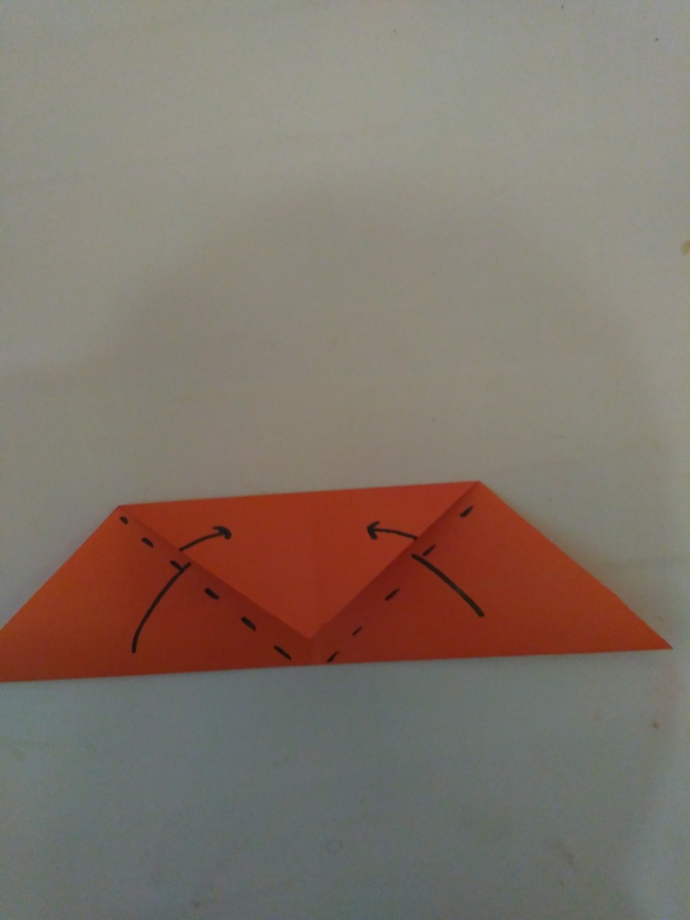
4. Верхний уголок треугольника загните книзу, соединив его с основанием.

Slide 9
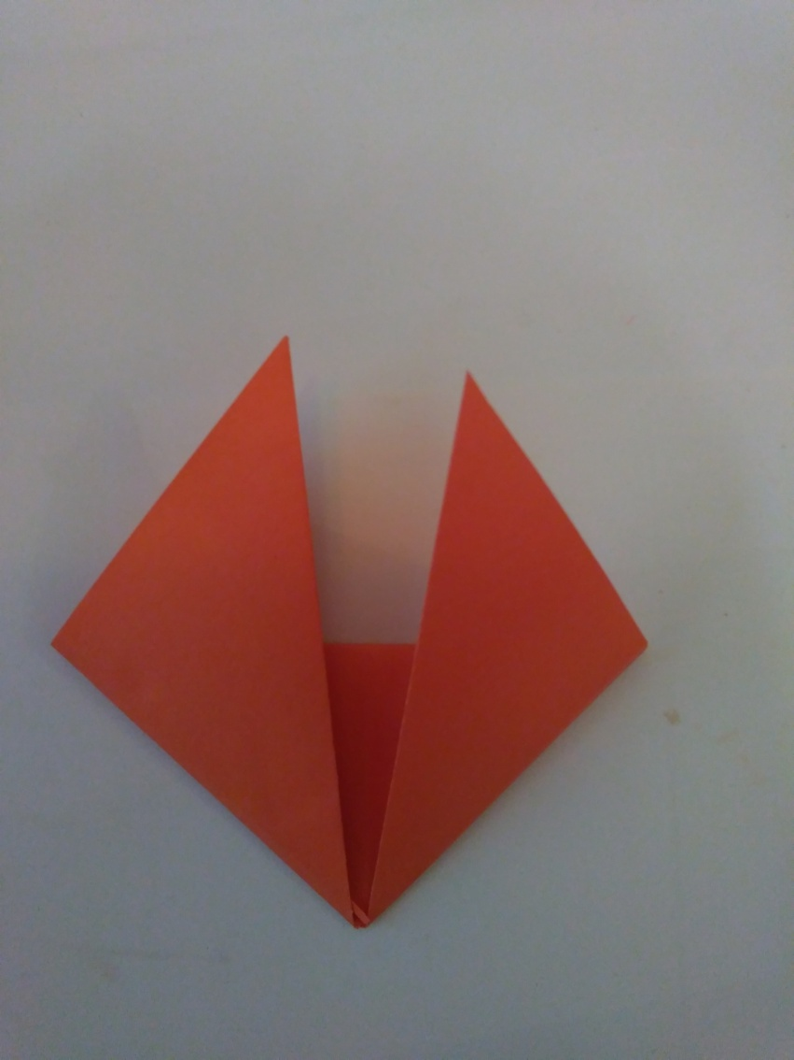
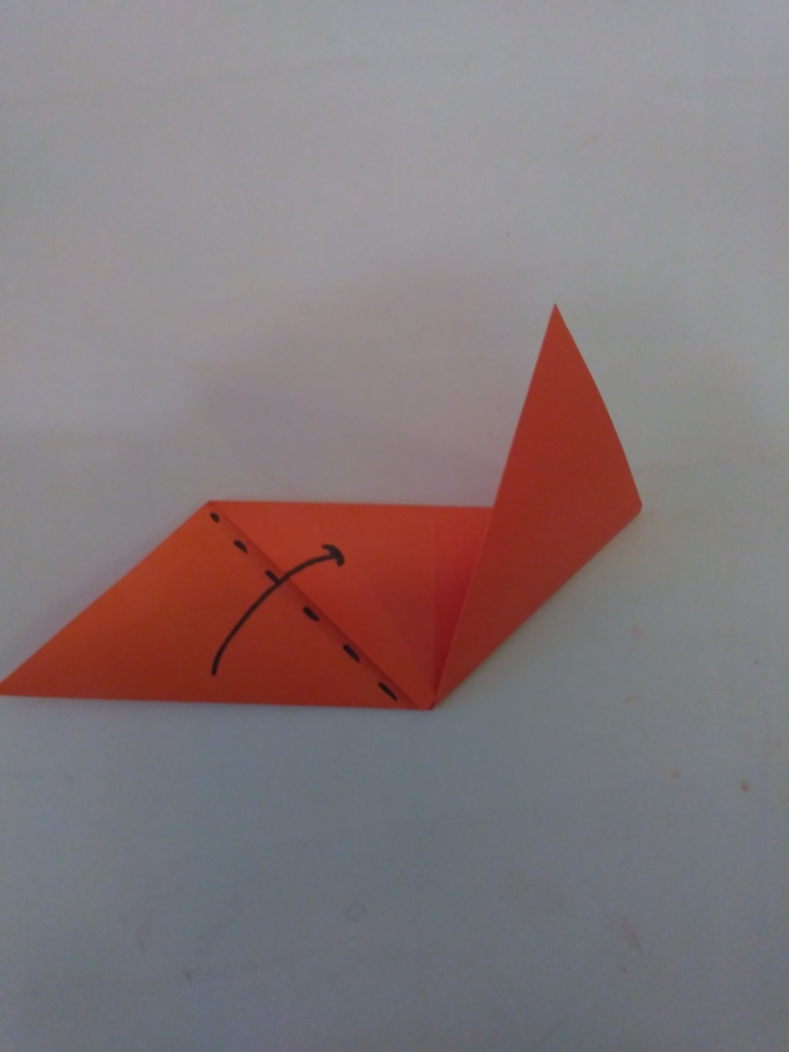
5. Чтобы сделать лисичке ушки, боковые стороны фигуры загните кверху, но так, чтобы они смотрели слегка в стороны, и между ними образовался просвет.

Slide 10
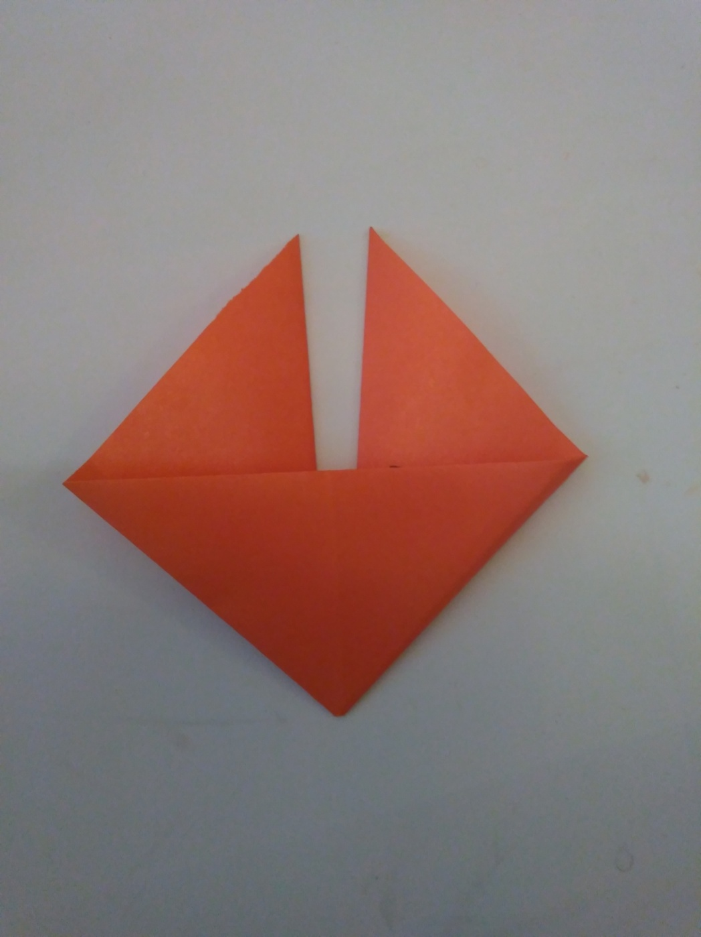
6. Поделку переверните на другую сторону.

Slide 11
7. Мордочка лисички готова. Нарисуйте на ней носик и прищуренные глазки.

Slide 12
Молодец!

